Slide 1
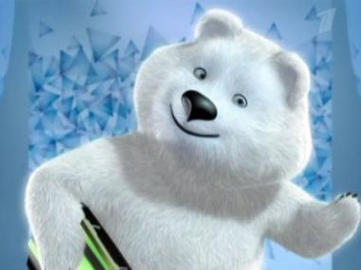
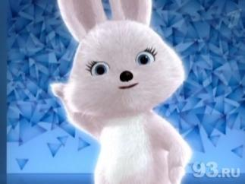
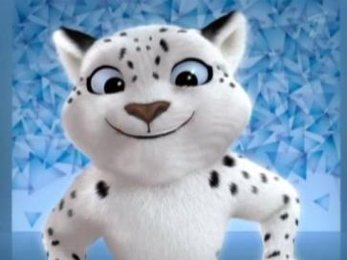
Скиталец. Имеет во льдах он «прописку». Подолгу не ест - для здоровья без риска, Ведь в раз поглощает полцентнера корма! Хоть редко, но много – такая вот норма. В голодное время легко ему спится. Он в шубе богатой своей не боится Свирепой метели и шквального ветра… В длину достигает порою три метра!
Хвост короче уха, Быстрые повадки. Мчусь я, что есть духу, Мчусь я без оглядки. Кто он, угадай-ка! Ну конечно … !
Этот зверь
серьёзный очень, А охотится он ночью. У него на шкуре пятна. Незаметней так. Понятно? Увидал добычу, старт! На охоте…

Slide 2
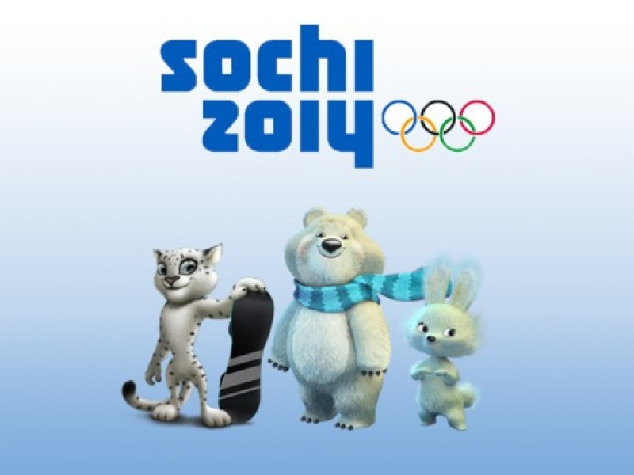

Slide 3
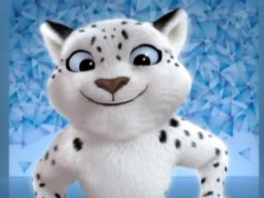
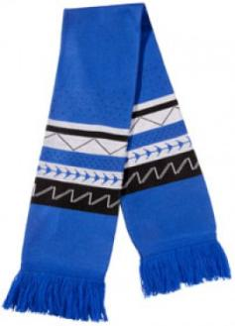
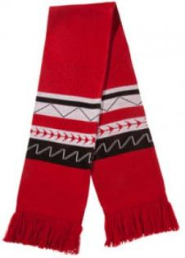
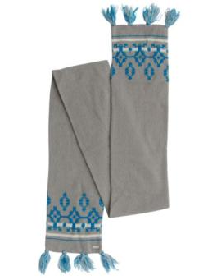
Зайка, Леопард и Мишка надели разные шарфики. У зайки шарфик был не синего и не серого цвета, а у Леопарда не красного и не синего. У кого какого цвета был шарфик?

Slide 5
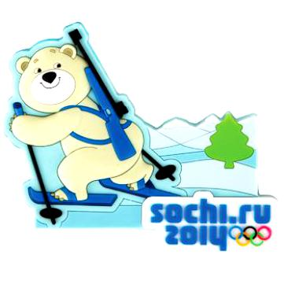
Биатлон

Slide 6
Запишите только свои примеры!
1 ряд – с ответом 12
2 ряд - с ответом 14
3 ряд - с ответом 15
6 + 6 | 7 + 7 | 10 +5 | 8 + 4 | 16 - 1
15 - 1 | 20 - 5 | 20 - 8 | 7 + 8 | 9 + 5
10 + 2 | 20 - 6 | 9 + 6 | 10 + 4 | 13 - 1

Slide 7
6 + 6 | 7 + 7 | 10 +5 | 8 + 4 | 16 -1
15 -1 | 20 -5 | 20 -8 | 7 + 8 | 9 + 5
10 + 2 | 20 -6 | 9 + 6 | 10 + 4 | 13 -1

Slide 8
Прыжки с трамплина

Slide 9
Строим трамплин
Дидактический материал стр.13 № 1
15, 18, 20, 33, 42, 81, 98.

Slide 10
Дидактический материал стр.13 № 3

Slide 11
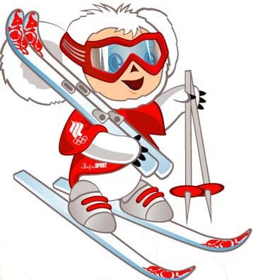
Лыжные гонки

Slide 12
Лыжник за первый час прошёл 20 км, а за второй час на 3 км больше. Сколько км прошёл лыжник за второй час?
Лыжнику надо пройти 67 км. Он прошёл 60 км. Сколько км осталось пройти лыжнику?

Slide 13
Первый лыжник прошёл 19 км, а за второй 15км. На сколько больше км прошёл первый лыжник, чем второй?

Slide 14
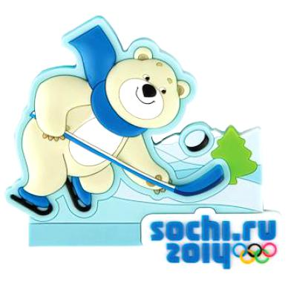
Хоккей
Во дворе с утра игра, Разыгралась детвора. Крики: "шайбу!", "мимо!", "бей!" - Там идёт игра …

Slide 15
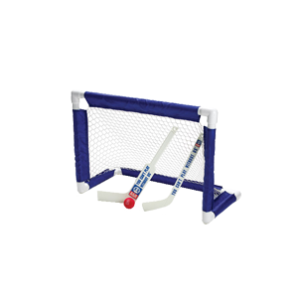
Дидактический материал стр.14 № 9
50 | 2 | 3
78 | 84 | 66
35 | 69 | 79

Slide 16
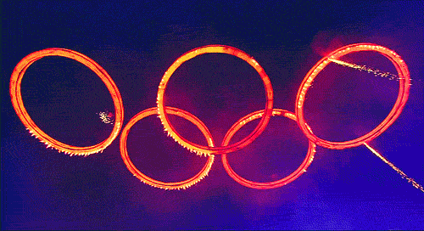

Slide 17
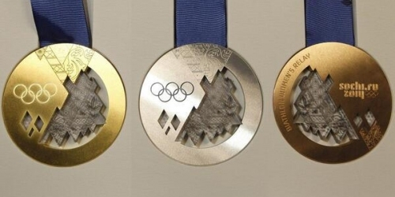
Спортсмены лишь лучшие На пьедестале, Вручают торжественно Всем им

